Slide 2
ÖZEL KESİMLİ ÜRÜNLER

Slide 3
ÖZEL KESİMLİ ÜRÜNLER

Slide 4
ÖZEL KESİMLİ ÜRÜNLER

Slide 5
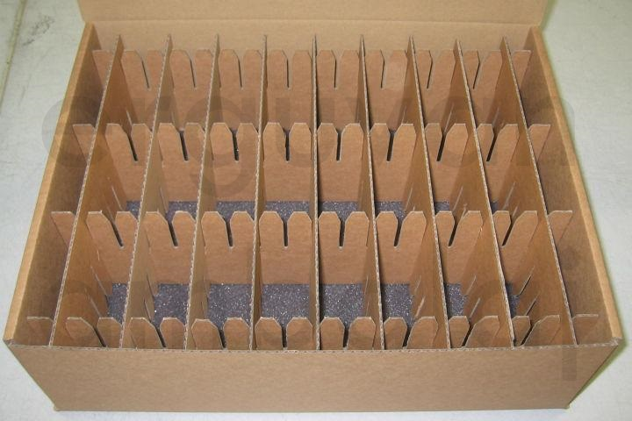
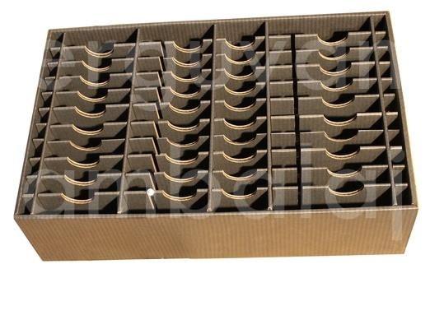
OTOMOTİV LOJİSTİĞİ ÖZEL ÜRÜNLER

Slide 6
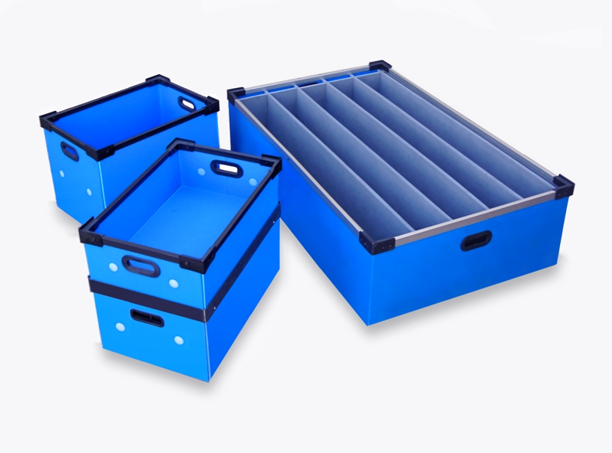
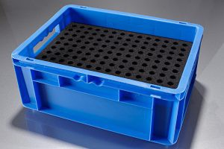
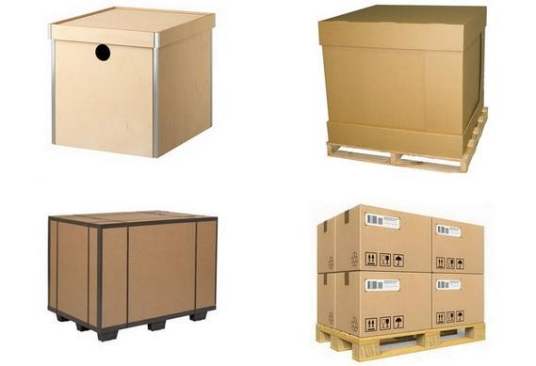
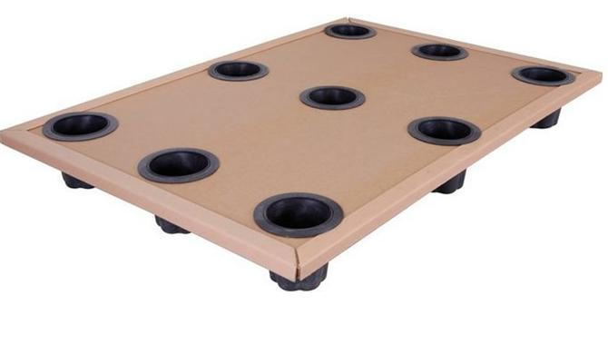
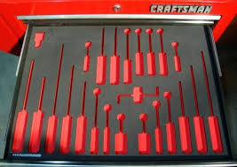
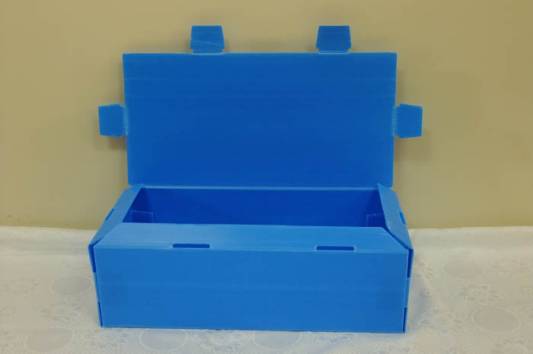
OTOMOTİV LOJİSTİĞİ ÖZEL ÜRÜNLER

Slide 7
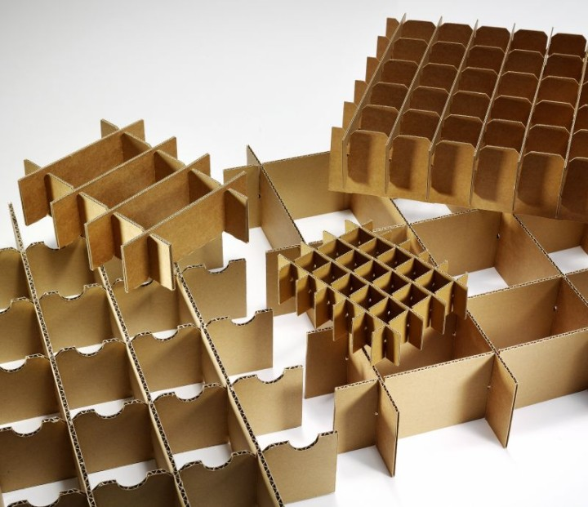
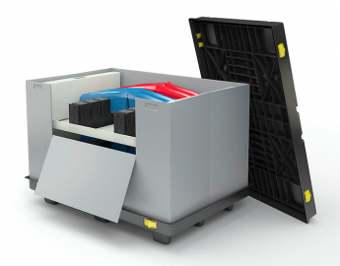
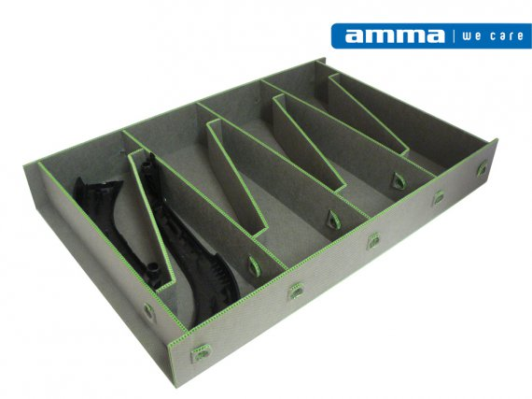
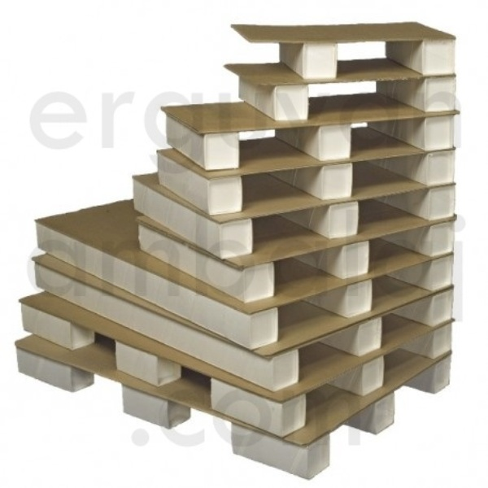
ENDÜSTRİYEL TAŞIMA VE PALETLEME SİSTEMLERİ

Slide 8
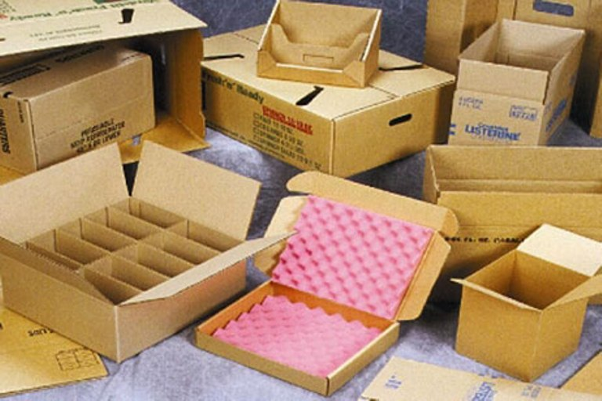
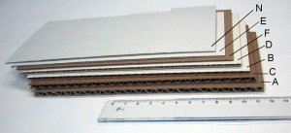
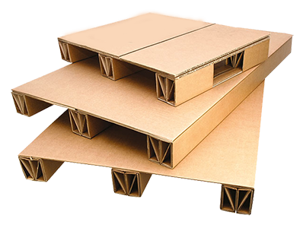
KARTON KOLİ VE SEPERATÖR

Slide 9
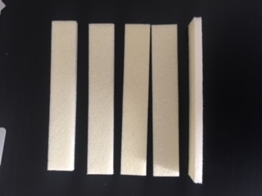
ÜRETİMLERİMİZ

Slide 10
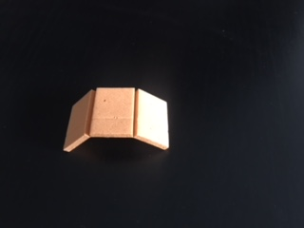
ÜRETİMLERİMİZ

Slide 11
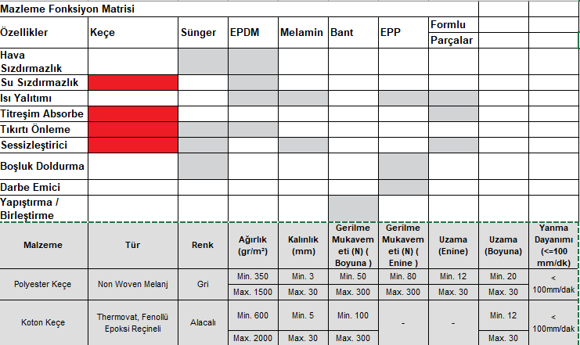
TEKNİK ÖZELLİKLER

Slide 12
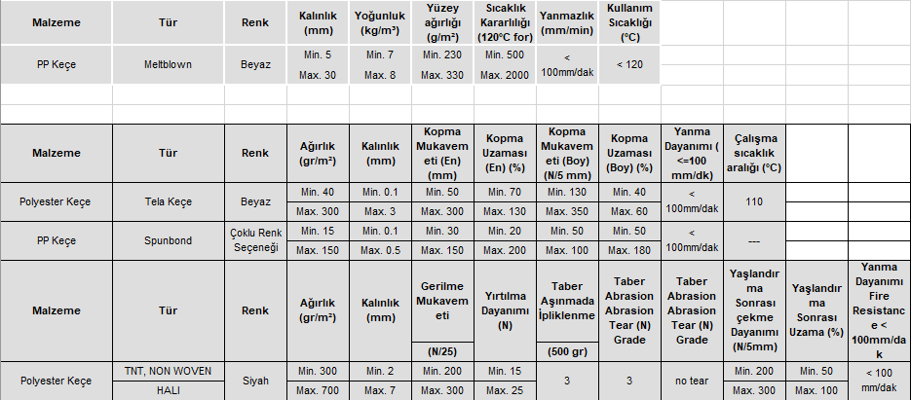
TEKNİK ÖZELLİKLER

